Slide 1
Memenuhi Persyaratan Kesehatan, Keselamatan dan Lingkungan di Tempat Kerja (K3)

Slide 2

Adapun tujuan mempelajari unit kompetensi melalui buku informasi Memenuhi Persyaratan Kesehatan, Keselamatan dan Lingkungan di Tempat Kerja ini guna memfasilitasi peserta sehingga pada akhir diklat diharapkan memiliki kemampuan sebagai berikut:
Mengikuti prosedur di tempat kerja untuk kesehatan dan keselamatan di tempat kerja.
Melakukan tindakan kesehatan dan keselamatan kerja dalam kondisi berbahaya/darurat.
Memelihara infrastruktur dan lingkungan kerja.

Slide 3
1. | Mengikuti prosedur di tempat kerja untuk kesehatan dan keselamatan di tempat kerja
1.1 | Unsur/bahan-bahan beresiko tinggi diidentifikasi berdasarkan label dan lembar data keselamatan
1.2 | Komponen keselamatan kerja dilakukan pemeriksaan pada awal sebelum mengoperasikan semua mesin, sarana angkut dan bahan-bahan berbahaya.
1.3 | Pakaian pelindung atau peralatan yang dibutuhkan untuk bekerja diidentifikasi sesuai tugas-tugas yang ditetapkan di tempat bekerja
1.4 | Sebelum melakukan penanganan secara manual, resiko pekerjaan dinilai dan pekerjaan dilaksanakan sesuai rekomendasi yang aman
1.5 | Resiko peserta dalam melakukan suatu pekerjaan diidentifikasi dan tindakan antisipasi dilakukan untuk mengurangi resiko yang berhubungan dengan pekerjaan di tempat pekerja
1.6 | Semua prosedur dan instruksi kerja untuk pengendalian pekerjaan berbahaya diikuti secara saksama

Slide 4
Pengetahuan yang Diperlukan dalam Mengikuti Prosedur di Tempat Kerja untuk Kesehatan dan Keselamatan di Tempat Kerja
Identifikasi Unsur/bahan-bahan beresiko tinggi berdasarkan label
Tanda bahaya harus kita ketahui sehingga ketika kita bekerja dengan bahan kimia kita dapat dengan mudah mengenali dari tanda bahaya yang terdapat dalam label zat atau bahan kimia tersebut dan kita dapat menangani bahan kimia tersebut dengan benar.

Slide 5


Mari kita lihat tanda bahaya yang dapat kita identifikasi dengan benar.
a. Bahan yang Bersifat Korosif
 | Bahan kimia ini bersifat menghancurkan dan dikenal sebagai bahan yang tajam (caustic).Secara kimiawi membinasakan bagian (oksidasi), atau secara tidak langsung menyebabkan radang.
b. Bahan mudah terbakar
 | Suatu material mudah terbakar bisa berupa suatu padatan, cairan atau gas.

Slide 6


c. Bahan Oksidator
 | Suatu material yang bersifat oksidator bisa berupa suatu padatan, cairan atau gas. Bahan inkompatibel: bahan mudah terbakar, asam kuat, dan logam yang bersifat reduktor
d. Bahan Bersifat Irritant
 | Suatu material yang bersifat IRRITANT bisa menyebabkan iritasi pada tenggorokan, mata, dan kulit.

Slide 7

e. Bahan Bersifat Beracun
 | Suatu material yang bersifat beracun bisa menyebabkan kematian.

Slide 8

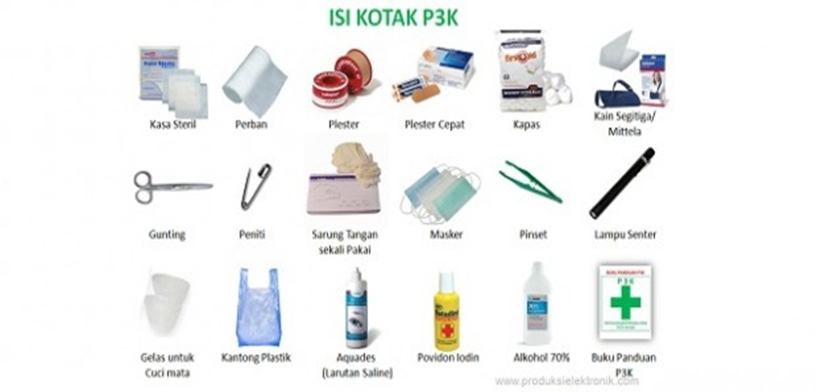
2. Komponen Keselamatan Kerja
Peralatan atau perlengkapan pertolongan pertama pada kecelakaan minimal yang perlu dipersiapkan dalam usaha memberikan pertolongan, antara lain sebagai berikut:
  a. Peralatan P3K

Slide 9
  b. Obat-obatan P3K
1. Obat Penghilang Rasa Sakit
2. Obat Luka Bakar
3. Obat Luka Ringan
4. Obat Penyadar Orang Pingsan
5. Obat Pencuci Luka

Slide 10
3. Identifikasi Pakaian Pelindung dan Peralatan yang Dibutuhkan untuk Bekerja
Beberapa kelengkapan atau peralatan yang "Wajib" digunakan saat melakukan aktivitas bekerja yang disesuaikan dengan potensi risiko bahaya dalam kaitannya untuk menjaga kesehatan dan keselamatan kerja baik pada pekerja itu sendiri maupun orang disekitarnya disebut juga dengan Alat Pelindung Diri (APD).

Slide 11
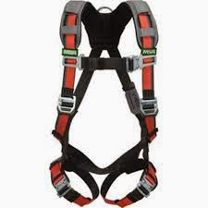
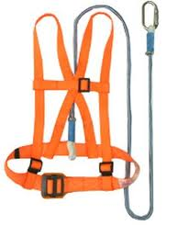
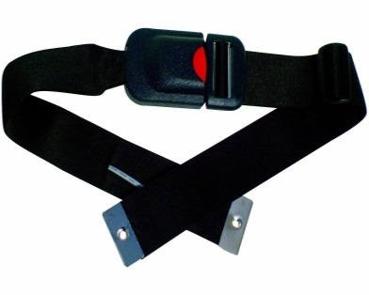
Ada berbagai macam peralatan pelindung diri yang pada umumnya digunakan,
1. Sabuk Keselamatan (safety belt)

Slide 12
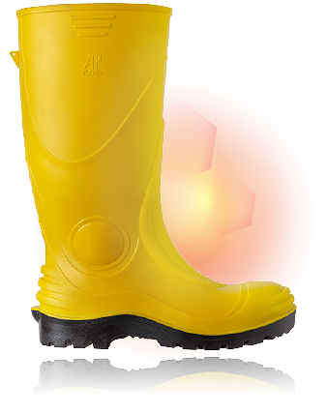
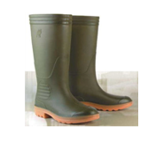
2. Sepatu Karet (sepatu boot)

Slide 13
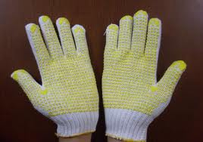
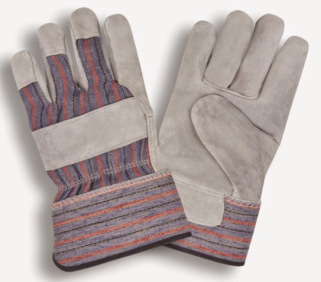
3. APD tangan termasuk jari-jari

Slide 14
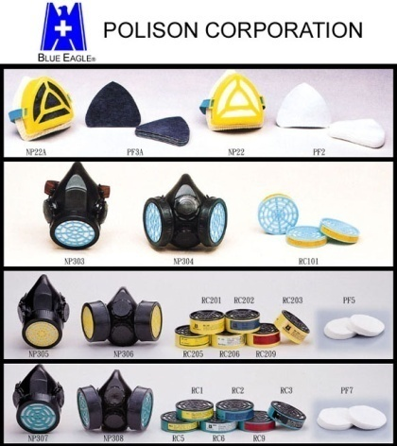
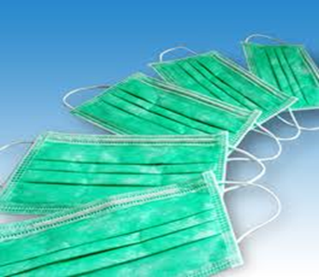
4. Masker (Respirator)/APD mulut dan hidung

Slide 15

5. Penutup Telinga (Ear Plug / Ear Muff)

Slide 16
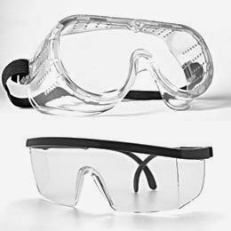
6.Kaca Mata Pengaman (Safety Glasses)

Slide 17
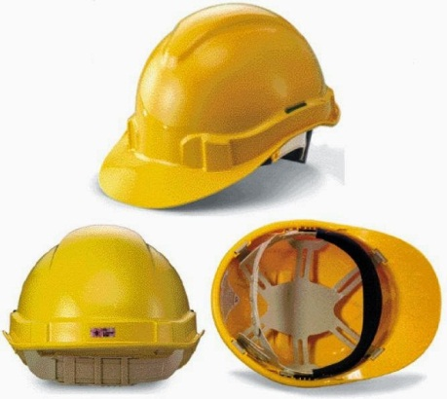
7. Alat Pelindung Kepala

Slide 18
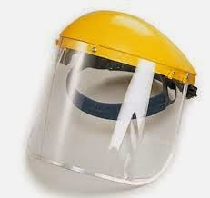
8. Pelindung wajah (Face Shield)

Slide 19
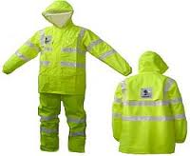
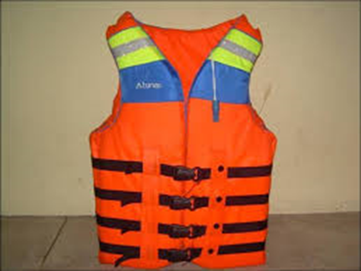
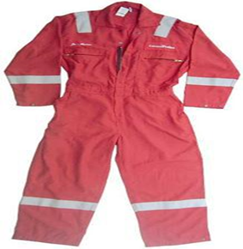
9. APD bagian tubuh

Slide 20
4. Penilaian Resiko Pekerjaan sebelum melakukan penanganan secara manual
Resiko
Resiko merupakan kemungkinan atau kesempatan seseorang akan dirugikan atau mengalami gangguan kesehatan jika terkena bahaya.
b. Analisis Resiko
Tujuan dari analisis resiko adalah untuk memisahkan resiko kecil dengan resiko yang besar dan menyediakan data evaluasi dan perbaikan resiko.
c. Penilaian resiko dengan analisis kualitatif
Analisis kualitatif menggunakan bentuk kata atau skala deskriptif untuk menjelaskan seberapa besar potensi resiko yang akan diukur.

Slide 21
5. Resiko Pekerjaan dan Tindakan Antisipasi untuk Mengurangi Resiko Pekerjaan di Tempat Pekerja
  Resiko pekerjaan
  Ada 2 tempat kerja di bidang perkebunan yang biasa dilakukan yaitu di ruangan/laboratorium dan di lapangan.
  Pada kedua tempat tersebut sama-sama mempunyai resiko pekerjaan. Adapun resiko pekerjaan yang mungkin terjadi adalah Luka, Keracunan, Percikan zat, Tumpahan zat, Kebakaran.

Slide 22
  b. Antisipasi resiko
Kecelakaan-kecelakaan akibat kerja dapat dicegah dengan :
Peraturan perundangan
Standarisasi
Pengawasan
Penelitian bersifat teknik
Riset medis
Penelitian psikologis
Penelitian syarat statistik
Pendidikan
Latihan-latihan
Penggairahan
Asuransi
Usaha keselamatan
Organisasi K3

Slide 23
6. Prosedur Operasi Standar (POS) dan Instruksi Kerja untuk Pengendalian pekerjaan berbahaya
Penerapan POS Kesehatan dan Keselamatan Kerja (K3)
Untuk meningkatkan efisiensi dan efektifitas kerja para pekerja serta dalam upaya menjaga kesehatan dan keselamatan kerja suatu organisasi perusahaan yang menghasilkan produk barang atau jasa maka diperlukan adanya Standard Operating Procedure (SOP) atau dikenal dengan istilah Prosedur Operasi Standar (POS).
Instruksi Kerja Pengendalian Resiko
Dalam melaksanakan pekerjaan, kecelakaan dapat terjadi secara tak terduga. Untuk menghindari dan meminimalkan terjadinya kecelakaan maka perlu disusun instruksi kerja.

Slide 24
2. | Melakukan tindakan kesehatan dan keselamatan kerja dalam kondisi berbahaya/darurat
2.1 | Pengetahuan dan kemampuan untuk mengikuti prosedur yang berhubungan dengan kecelakaan, api dan kondisi darurat termasuk komunikasi di lokasi dan petunjuk untuk bahaya pribadi dipelihara sesuai ketentuan di dunia usaha
2.2 | Prosedur penanganan darurat diikuti sesuai standar perusahaan di tempat kerja
2.3 | Peralatan darurat digunakan sesuai spesifikasi pabrik dan persyaratan di tempat kerja
2.4 | Otoritas yang sesuai diberitahukan sesuai kebijakan perusahaan

Slide 25
Pengetahuan yang Diperlukan dalam Melakukan Tindakan Kesehatan dan Keselamatan Kerja dalam Kondisi Berbahaya/Darurat

Slide 26
    1. Faktor penyebab kecelakaan kerja
Ada tiga faktor yang menyebabkan terjadinya kecelakaan kerja. Ketiga faktor tersebut dapat diuraikan menjadi :
Faktor manusia
Umur
Jenis Kelamin
Masa kerja
Penggunaan Alat Pelindung Diri (APD)
Tingkat Pendidikan
Perilaku
Pelatihan Keselamatan dan Kesehatan Kerja
Peraturan K3

Slide 27
  b. Faktor Lingkungan
Kebisingan
Suhu Udara
Penerangan
Lantai licin

Slide 28
  c. Faktor Peralatan
Kondisi mesin
Letak mesin

Slide 29
    2. Kebakaran
Penyebab Kebakaran
Ada beberapa hal yang dapat menyebabkan terjadinya kebakaran, yaitu:
Peledakan uap atau gas
Percikan api
Terbakar sendiri
Reaksi kimia

Slide 30
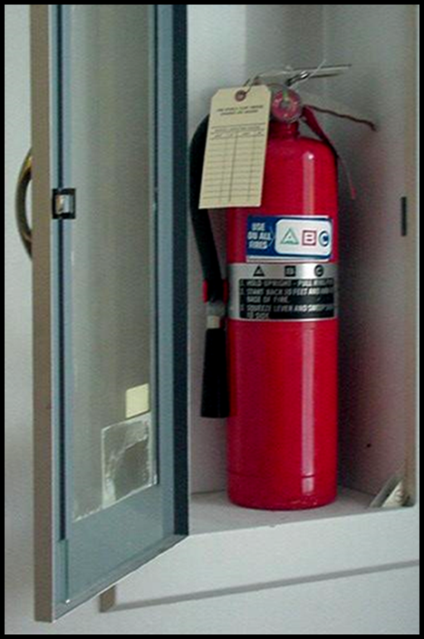
      b. Mengendalikan Kebakaran dengan Alat Pemadam Api Ringan (Apar)
Alat pemadam api ringan (APAR) atau fire extinguisers adalah alat pemadam api yang mudah dipergunakan oleh satu orang untuk memadamkan api pada awal terjadinya kebakaran.

Slide 31
    3. Komunikasi di Tempat Kerja
Komunikasi adalah pengiriman dan penerimaan pesan atau berita antara dua orang atau lebih sehingga pesan yang dimaksud dapat dipahami.
Manfaat komunikasi
Dapat mendapatkan keterangan atau informasi yang diperlukan dalam pelaksanaan pekerjaan,
Dapat mewujudkan kerjasama antarpersonil di tempat kerja dalam rangka pelaksanaan tugas/ pekerjaan,
Dapat memudahkan dalam pengambilan keputusan,
Dapat memudahkan dalam penyampaian kebijakan, peraturan, ataupun ketentuan yang berlaku di tempat kerja,
Dapat meningkatkan nilai-nilai kebersamaan dan kekeluargaan di tempat kerja,
Dapat memudahkan karyawan maupun pimpinan dalam mengakses perkembangan ilmu dan teknologi.

Slide 32
    4. Prosedur Penanganan Darurat
Lingkup kerja bidang pertanian, khususnya perkebunan terbagi dalam dua kategori, yaitu di laboratorium dan di lapangan. Kedua jenis risiko pekerajan ini juga berbeda, karena karakteristiknya juga berbeda, dan untuk itu risiko pekerjaan dibedakan menjadi :
Kebakaran
Luka Karena Benda Tajam
Luka Bakar
Luka pada mata
Keracunan

Slide 33
    5. Peralatan Darurat
Senter dan baterai
air minum dan makanan
korek api, pemantik, dan lilin
Alarm kebakaran
Bunyi Sirine
Alarm Kebocoran Gas
Alarm Pencurian
Peralatan darurat/P3K

Slide 34
    6. Organisasi yang mengelola K3
Secara umum ada empat bentuk organisasi pengelola keselamatan dan kesehatan kerja yakni :
Safety Department
Safety Committee
Bagian Personalia
Organisasi staf dan garis

Slide 35
3. | Memelihara infrastruktur dan lingkungan kerja
3.1 | Kontribusi semua komponen kesehatan dan keselamatan kerja diusahakan terus menerus dan dilaksanakan untuk keseluruhan infrastruktur
3.2 | Bantuan kesehatan dan keselamatan kerja disiapkan untuk antisipasi efektif dalam mengendalikan resiko yang berhubungan dengan tugas/perkerjaan di tempat kerja.

Slide 36
Pengetahuan yang Diperlukan dalam Memelihara Infrastruktur dan Lingkungan Kerja
Komponen Keselamatan dan Kesehatan Kerja (K3)
Dalam kegiatan K3 ada beberapa hal yang perlu menjadi perhatian demi terselenggaranya kegiatan yang "zero accident".
Adapun komponen-komponen yang menjadi perhatian tersebut adalah sebagai berikut :
APD / Alat Pelindung Diri
Perlengkapan K3
Alat Bantu Kerja
Peralatan Kerja
Barak, Sanitasi dan Air Minum
Penanganan emergency (Nomor telepon rumah sakit terdekat, polsek, pemadam kebakaran, dll)
Pola pelaksanaan SMK3 (SOP, Aturan, Pedoman).

Slide 37
2. Bantuan Kesehatan dan Keselamatan Kerja
Kesehatan kerja merupakan bagian spesifik dari segi kesehatan umumnya, yang lebih memfokuskan lingkup kegiatannya pada peningkatan kualitas hidup tenaga kerja melalui penerapan upaya kesehatan.
Di tempat kerja, kesehatan dan kinerja seorang tenaga kerja dipengaruhi oleh :
  Beban kerja, berupa beban fisik, mental dan sosial, sehingga upaya penempatan tenaga kerja sesuai dengan kemampuannya perlu diperhatikan.
  Kapasitas kerja yang banyak bergantung pada pendidikan, keterampilan, kesegaran jasmani, ukuran tubuh, keadaan gizi dan sebagainya.
  Beban Tambahan/Lingkungan kerja (fisik, kimia, biologik, ergonomik & psikososial).

Slide 38
Batasan Sistem Pelayanan Kesehatan Kerja
Bantuan Pelayanan Kesehatan Kerja menurut Peraturan Menteri Tenaga Kerja & Transmigrasi No. 01/MEN/1982 adalah pelayanan kesehatan yang diselenggarakan untuk melindungi pekerja dari kemungkinan mengalami gangguan kesehatan yang disebabkan oleh pekerja dan lingkungan kerja serta mengupayakan peningkatan kemampuan fisik pekerja.

Slide 39
Tujuan Sistem Pelayanan Kesehatan Kerja
  Memberikan bantuan kepada tenaga kerja dalam penyesuaian diri baik fisik maupun mental terutama dalam penyesuaian pekerjaan dengan tenaga kerja.
  Melindungi tenaga kerja terhadap setiap gangguan kesehatan yang timbul dari pekerjaan atau lingkungan kerja.
  Meningkatkan kesehatan badan, kondisi mental dan kemampuan fisik tenaga kerja.
  Memberi pengobatan, perawatan dan rehabilitasi bagi tenaga kerja.

Slide 40
Tugas Pokok Sistem Pelayanan Kesehatan Kerja
Pemeriksaan kesehatan sebelum bekerja, berkala dan khusus.
Pembinaan dan pengawasan atas penyesuaian pekerjaan dan tenaga kerja
Pembinaan dan pengawasan terhadap lingkungan kerja.
Pembinaan dan pengawasan terhadap perlengkapan sanitair.
Pembinaan dan pengawasan perlengkapan untuk kesehatan kerja.
Pencegahan dan pengobatan terhadap penyakit umum dan penyakit akibat kerja.
P3K
Pendidikan untuk tenaga kerja & Latihan Petugas P3K
Memberi nasehat mengenai perencanaan & Pembuatan tempat kerja, alat pelindung diri, gizi, penyelenggaraan makanan di tempat kerja
Membantu usaha rehabilitasi akibat kecelakaan & Penyakit Akibat Kerja
Pembinaan & Pengawasan Tenaga Kerja yang mempunyai kelainan tertentu terhadap kesehatan.
Memberi laporan berkala tentang pelayanan kesehatan kerja kepada pengurus.

Slide 41
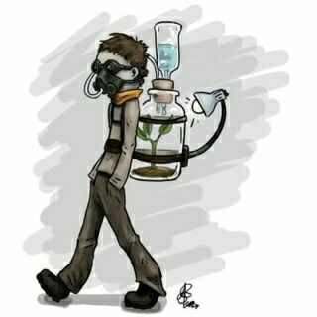
TERIMAKASIH

